Slide 1


Slide 2

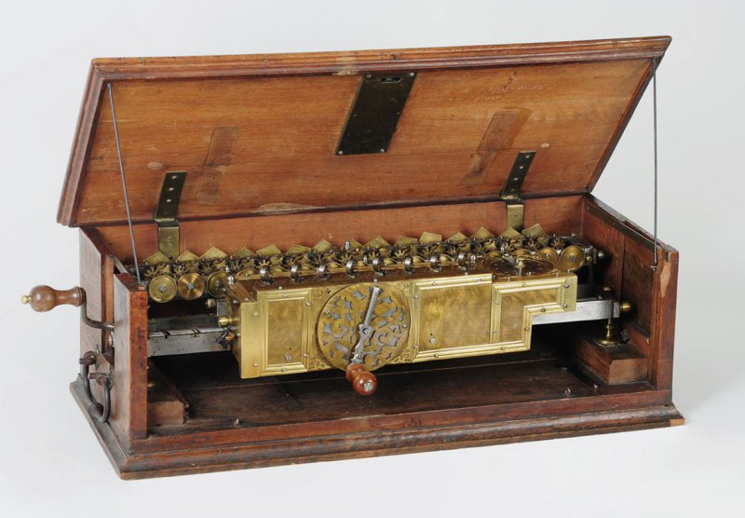
Калькулятор Лейбница
Это арифмометр, изобретенный немецким математиком и философом Готфридом Вильгельмом Лейбницем в 1673 году.

Slide 3
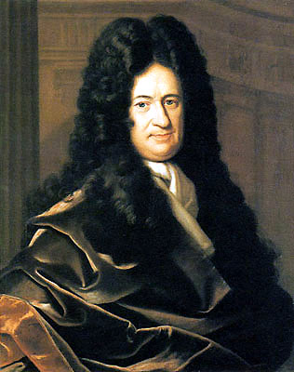
История создания
Идея создания машины, выполняющей вычисления, появилась у выдающегося немецкого математика и философа Готфрида Вильгельма Лейбница после его знакомства с голландским математиком и астрономом Христианом Гюйгенсом. Огромное количество вычислений, которое приходилось делать астроному, навело Лейбница на мысль о том, что писать длинный текст на слайдах - это демонстрация своего неуважения к зрителю, и о создании механического устройства, которое могло бы облегчить такие расчёты.
Лейбниц говорил: «Поскольку это недостойно таких замечательных людей (ученых), подобно рабам, терять время на вычислительную работу, которую можно было бы доверить кому угодно при использовании машины»).

Slide 4

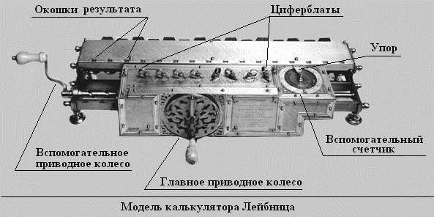
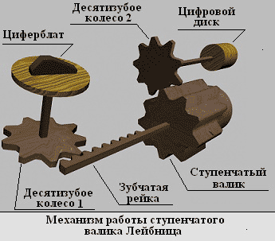
Схема устройства

Slide 5
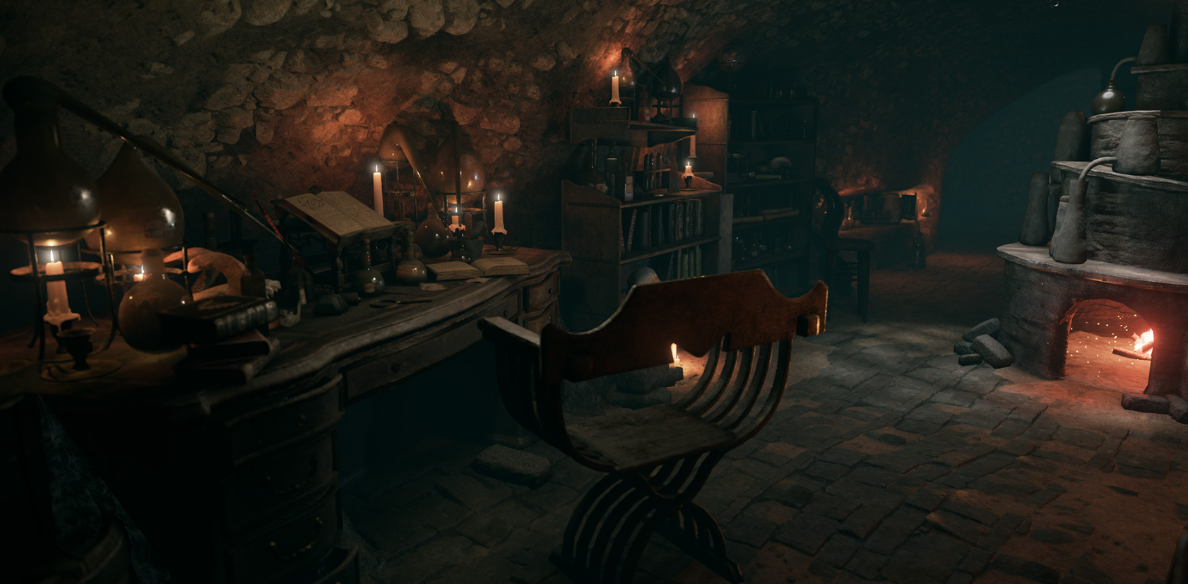
Применение
Машина Лейбница уже умела проводить операции умножения, деления, сложения и вычитания в десятичной системе счисления.
Поворотом циферблата задавалось значение разряда множимого. Для умножения достаточно ввести число один раз и повернуть ручку главного приводного колеса столько раз, чему равен множитель. В окне появляется результат.
То есть, машина Лейбница могла делать такие действия с информацией:
Получать
Обрабатывать
Сохранять

Slide 6

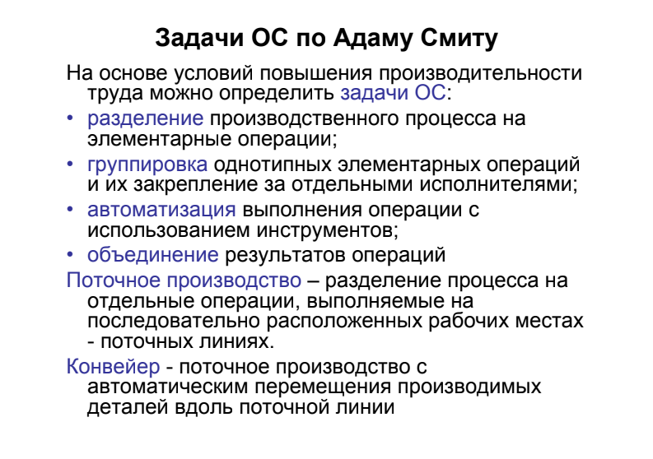

Slide 7


